Slide 1
Veilig werken op hoogte
Notes:
Deze presentatie gaat over de risico’s van het werken op hoogte en de manieren om deze risico’s te verkleinen. De presentatie is algemeen. Gebruik waar mogelijk in de presentatie foto’s en voorbeelden uit de eigen praktijk, om de presentatie herkenbaarder te maken voor je werknemers.

Slide 2
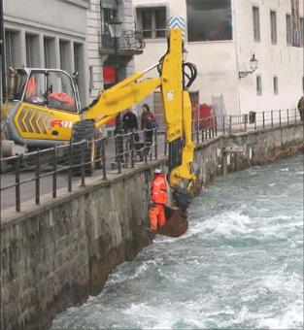
Wanneer is er valgevaar?
Er is sprake van ernstig valgevaar als je meer dan 2,5 meter kan vallen
òf
bij risico verhogende omstandigheid zoals:
Obstakels (materiaal)/ uitstekende delen
Werken vlakbij of boven water
Aanwezigheid van verkeer
Werken aan spanning voerende delen/ kabels
Gladheid
Maar…
Let op: Er komen bijna net zo vaak ernstige valongevallen voor bij hoogtes < 2,5 meter als bij hoogtes > 2,5 meter!

Slide 3
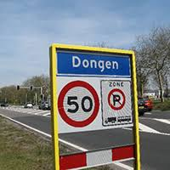
Veilig werken op hoogte?
Man overleden na val van dak bij recyclingbedrijf Van den Noort in Dongen Dongen, donderdag 24 mei 2018
Een man is donderdagochtend overleden nadat hij door het dak was gevallen bij recyclingbedrijf Van den Noort in Dongen. “De man is zo’n twintig meter naar beneden gevallen”, zegt een woordvoerder van Inspectie Werkgelegenheid en Sociale Zaken, voorheen arbeidsinspectie.
De man was zonnepanelen aan het plaatsen op het dak van het afvalverwerkingsbedrijf aan De Leest in Dongen toen het misging. Wat er precies is gebeurd, is niet duidelijk. De Inspectie doet hier onderzoek naar.

Slide 4
Feiten
Vallen van hoogte stond met 26% in de periode 2014 -2016 op de tweede plaats aangaande dodelijke ongevallen. (I-SZW Staat van ernstige arbeidsongevallen 2018)
De meeste slachtoffers vallen in de cattegoriën 15-24 jaar en 55 jaar en ouder
Werken op hoogte is veiligheidsrisico nummer 1 in de bouw
Notes:
Benoem hier vooral wat er allemaal in het eigen bedrijf wordt gedaan.
Nadere toelichting:
De hier genoemde cijfers zijn van Inspectie SZW.
Het werkelijke aantal ongevallen en bijna ongevallen ligt uiteraard veel hoger, zeker als het “zwart werken” en privégebruik wordt meegerekend!

Slide 5
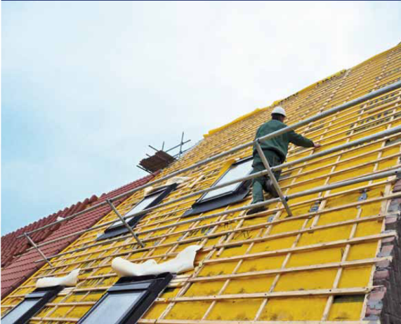
Vallen van hoogte
Waar kun je vanaf of doorheen vallen?
dak, vloer, bordes
steiger
ladder of trapje
platform, lift of hoogwerker
gat in de vloer of grond
materieel/voertuig
Voorbeeld van randbeveiliging op een hellend dak

Slide 6
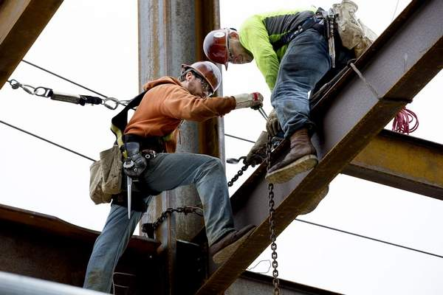
De top 5 van ernstige ongevallen vond plaats…
tijdens werkzaamheden op een dak of vloer
bij het construeren/ monteren van dak/platform/verdieping
bij het staan of lopen over een dak of vloer
bij plaatsen of verwijderen van
randbeveiliging
klimmen

Slide 7
Werkplek op hoogte
veilige werkwijze
Montagewerkzaamheden vanuit een hoogwerker

Slide 8
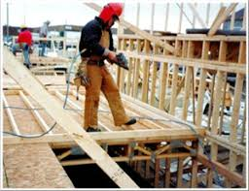
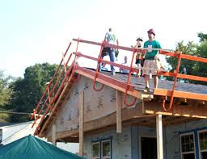
Oorzaak nr. 1 van vallen
Niet werkende, afwezige of onvolledige randbeveiliging.

Slide 9
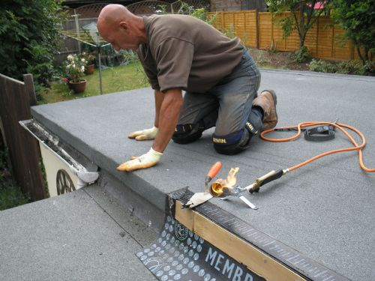
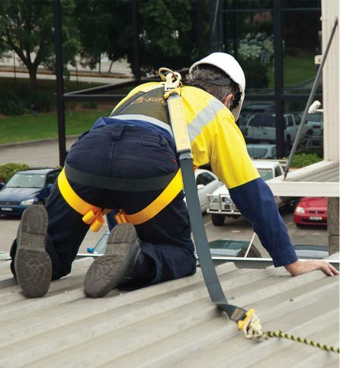
Oorzaak nr. 2 van vallen
Geen goede valbeveiliging of verkeerd gebruikte valbeveiliging.

Slide 10
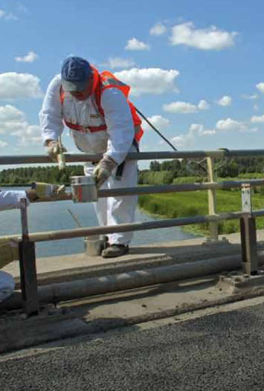
Oorzaak nr. 3 van vallen
Verlies van controle: uitglijden, verlies van evenwicht bij gebruik van gereedschap, onwel worden, etc.

Slide 11
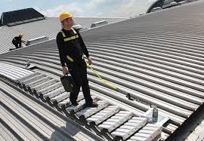
Oorzaak nr. 4 van vallen
Bezwijken door bijvoorbeeld overbelasting of belasting van een dak of vloergedeelte dat daar niet voor is bedoeld.

Slide 12
Veilig werken op hoogte

Slide 13
Voorbereiding werken op hoogte
Schat de risico’s vooraf in en let op aanwezigheid en deugdelijkheid van de maatregelen (randbeveiliging, collectieve valbeveiliging).
Bespreek/stem de maatregelen af met anderen die aan het werk zijn of gaan voordat het werk start.
Notes:
Bij de onderzochte ernstige ongevallen bleek dat van de circa 450 keer dat de randbeveiliging onvoldoende sterk was in ruim 270 gevallen de randbeveiliging ontbrak en in bijna 110 gevallen de randbeveiliging incompleet of onvoldoende was. Wellicht nog schokkender is dat in de resterende gevallen (bijna 70 maal) de randbeveiliging onklaar was gemaakt of verwijderd!
Hieruit blijkt het grote belang van regelmatige controle op de werkplekken.

Slide 14
Voorbereiding werken op hoogte
Zorg dat gevaarlijke locaties zijn gemarkeerd en dat trapgaten en sparingen afgedekt zijn.
Check of er een veilige wijze van toegang is tot de werkplek, bijv.:
Personenlift
Trappenhuis
Speciaal daartoe uitgeruste hoogwerker
Kooiladder
(Rol)steiger
Kraan met werkbak

Slide 15
Persoonlijke valbeveiliging
Collectieve maatregelen waren niet mogelijk
CE-markering en in goede staat
Conform gebruiksaanwijzing/ instructie
Banden strak om het lichaam aangetrokken
Bedrijfshulpverleners in de nabijheid
Goede bevestiging van de vallijn
Let op: door de lengte van de vallijn en schokdemper heeft een valbeveiliging pas zin vanaf een hoogte van 6,5 meter!
Notes:
let op, dat door de lengte van de vallijn en schokdemper een valbeveiliging pas vanaf een hoogte van 6,5 meter zin heeft ( 1,75 m lijnlengte + 2,00 m schokdemper + 1,75 m lichaamslengte + 1 m reserve = 6,5 m vrije ruimte).
controleer bevestiging van de vallijn en let er op dat door de keuze van het bevestigingspunt de valhoogte wordt beperkt.
Wees alert op de pendule werking.
Let op: als persoonlijke valbeveiliging wordt gebruikt ga dan eerst na of er hulpverleners in de nabijheid zijn om je na een val te bevrijden!

Slide 16
Wat je nooit moet doen
Onbeschermd werken op een vloer of dak met openingen of randen.
Klimmen op iets wat daar niet voor is bedoeld.
Ergens op lopen als je niet zeker weet of het draagkrachtig genoeg is.
Een onveilige steiger of (niet-geborgde) ladder gebruiken.
Persoonlijke valbeveiliging gebruiken zonder de voorwaarden te respecteren.
Is er een onveilige werksituatie? Meld dit direct bij je leidinggevende.

Slide 17
Vragen?

Slide 18
Notes:
Volandis is opgericht door:

